Slide 1






Chào mừng các em đến với
tiết Tự nhiên và Xã hội
Notes:
luongtran8495@gmail.com

Slide 2


Slide 3

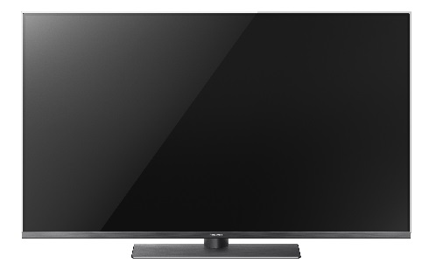
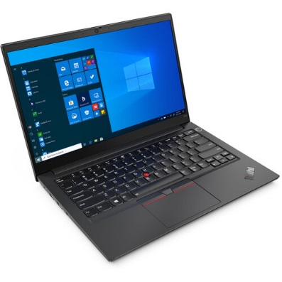
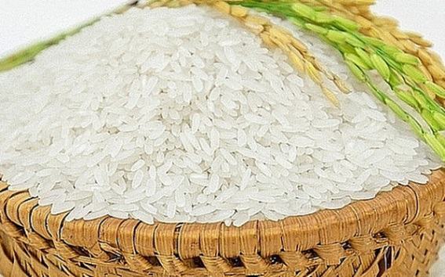
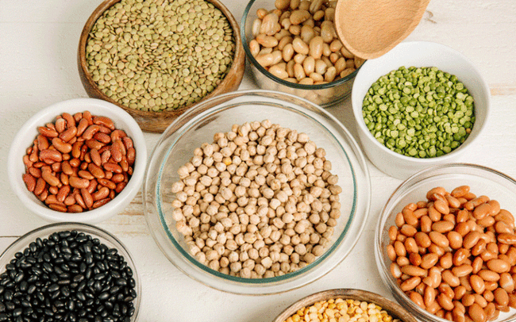
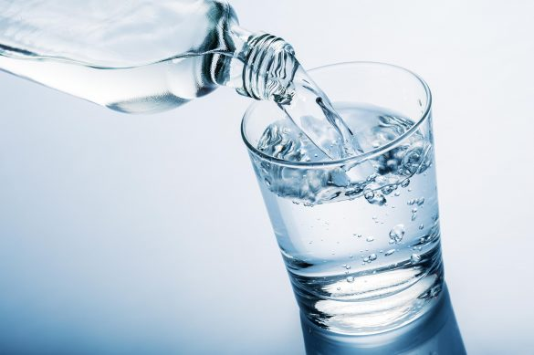
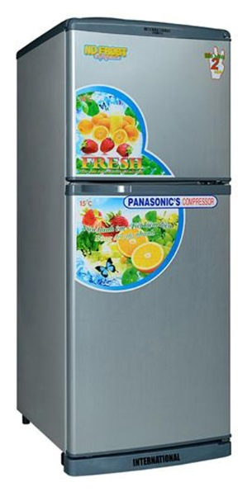
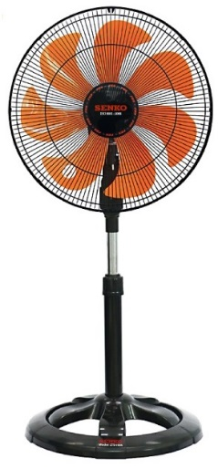
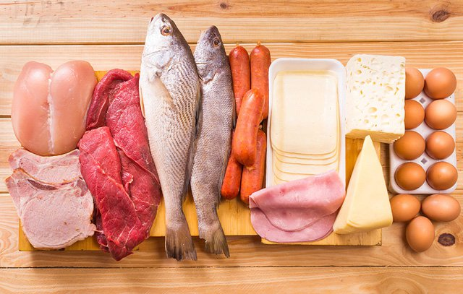
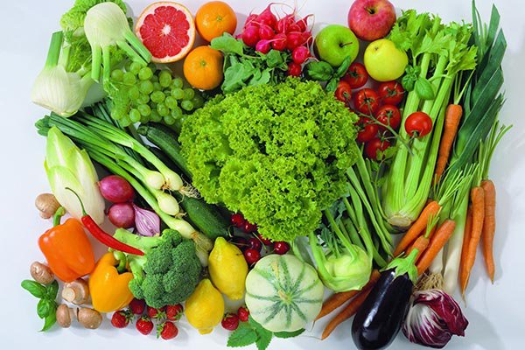
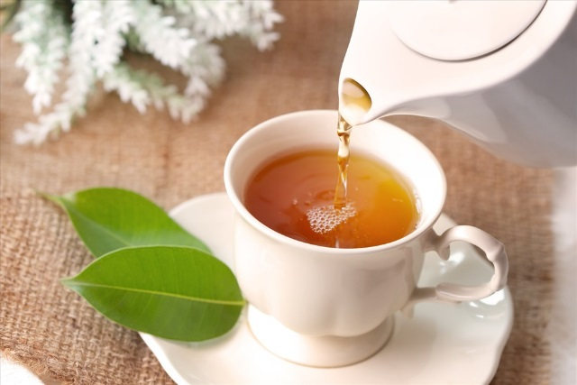
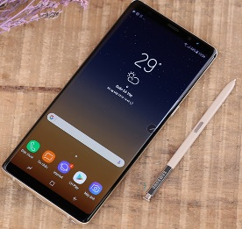
Bài 11 : Thực hàng mua bán hàng hóa (tiết 3)
Hoạt động mở đầu
Tên một số đồ dùng, thực phẩm, đồ uống cần thiết cho cuộc sống hằng ngày của gia đình em.

Slide 4
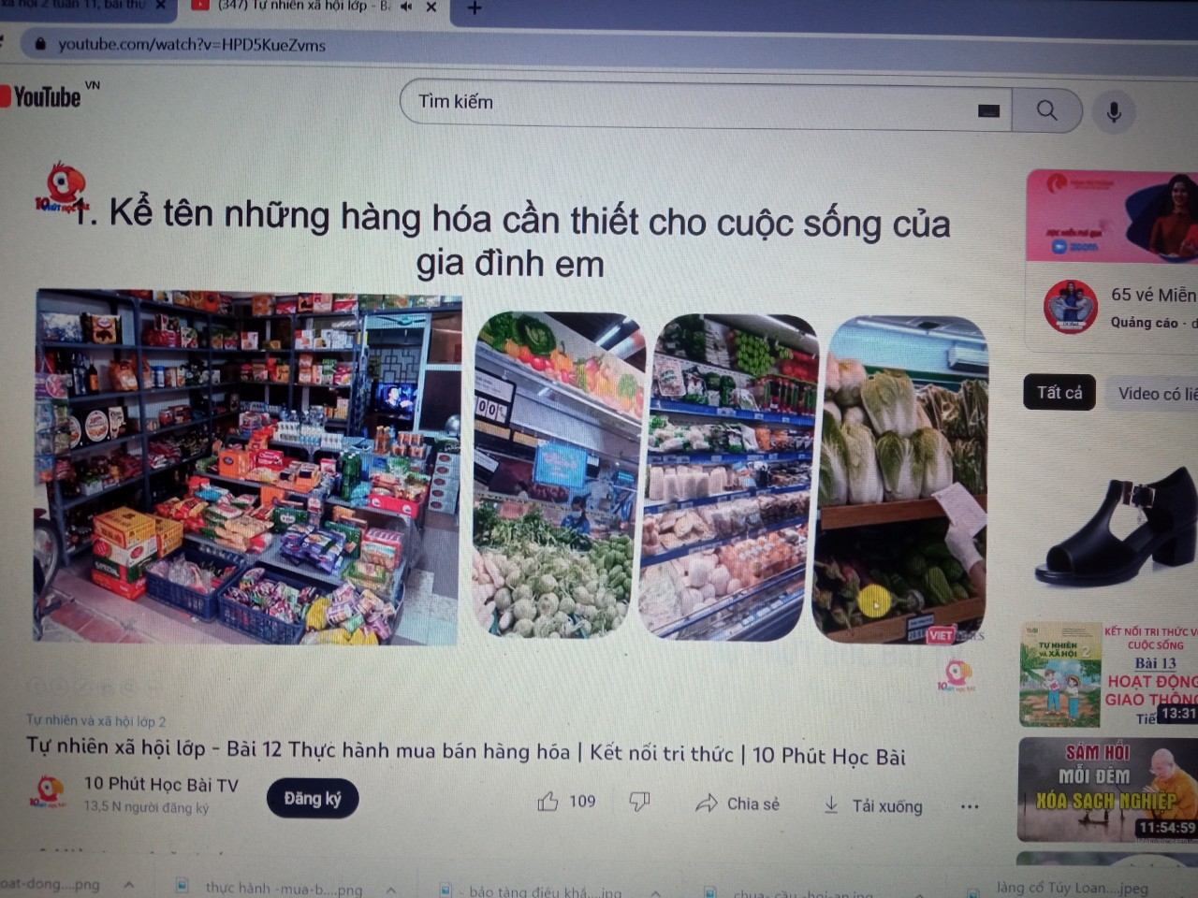

Slide 5
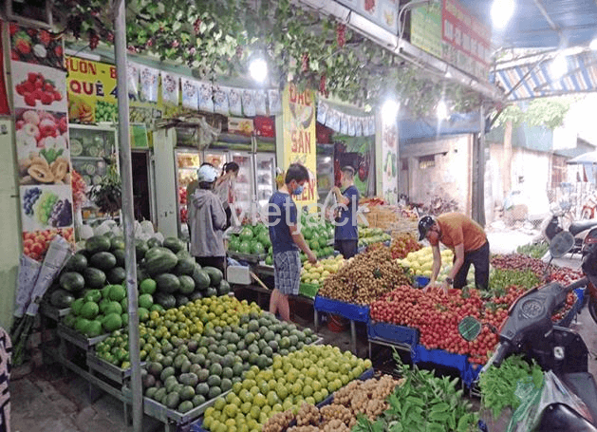

Slide 6
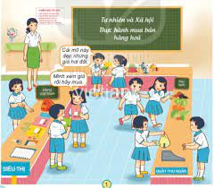

Slide 7
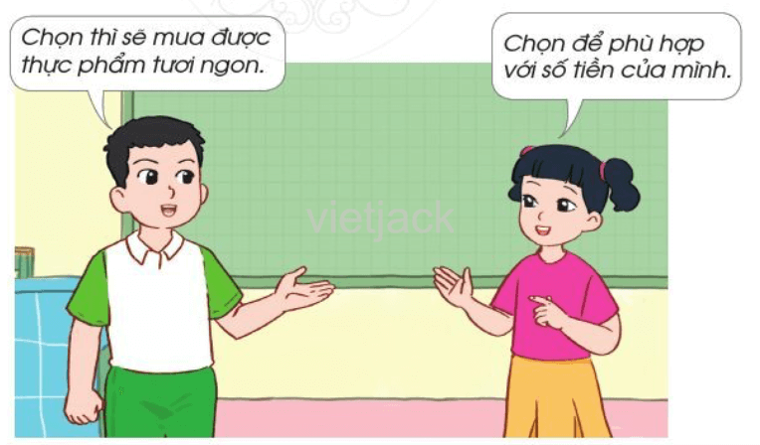

Slide 8
Bảng giá các mặt hàng
stt | Tên mặt hàng | Số lượng | Giá tiền
01 | Bút chì | 01 | 5 nghìn
02 | Bút màu | 01 | 20 nghìn
03 | Tẩy | 01 | 1 nghìn
04 | Hộp đựng bút | 01 | 15 nghìn
05 | xoong | 01 | 200 nghìn
06 | Nồi | 01 | 150 nghìn
07 | Bát | 01 | 15 nghìn
08 | đĩa | 01 | 10 nghìn
09 | Váy | 01 | 200 nghìn
10 | Áo | 01 | 80 nghìn
11 | Mũ | 01 | 100 nghìn
12 | Củ cà rốt | 01(củ) | 4 nghìn
13 | Củ cải | 01(củ) | 2 nghìn
14 | Cà chua | 01(quả) | 2 nghìn
15 | Táo | 01(quả) | 12 nghìn
16 | Ổi | 01(quả) | 4 nghìn

Slide 9
Bài 11 : Thực hàng mua bán hàng hóa (tiết 3)
Bảng giá các mặt hàng
stt | Tên mặt hàng | Số lượng | Giá tiền
01 | Bút chì | 01 | 5 nghìn
02 | Bút màu | 01 | 20 nghìn
03 | Tẩy | 01 | 1 nghìn
04 | Hộp đựng bút | 01 | 15 nghìn
05 | xoong | 01 | 200 nghìn
06 | Nồi | 01 | 150 nghìn
07 | Bát | 01 | 15 nghìn
08 | đĩa | 01 | 10 nghìn
09 | Váy | 01 | 200 nghìn
10 | Áo | 01 | 80 nghìn
11 | Mũ | 01 | 100 nghìn

Slide 10
Bảng giá các mặt hàng (tt)
stt | Tên mặt hàng | Số lượng | Giá tiền
12 | Củ cà rốt | 01(củ) | 4 nghìn
13 | Củ cải | 01(củ) | 2 nghìn
14 | Cà chua | 01(quả) | 2 nghìn
15 | Táo | 01(quả) | 12 nghìn
16 | Ổi | 01(quả) | 4 nghìn

Slide 11
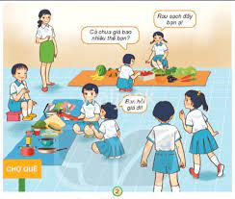

Slide 12
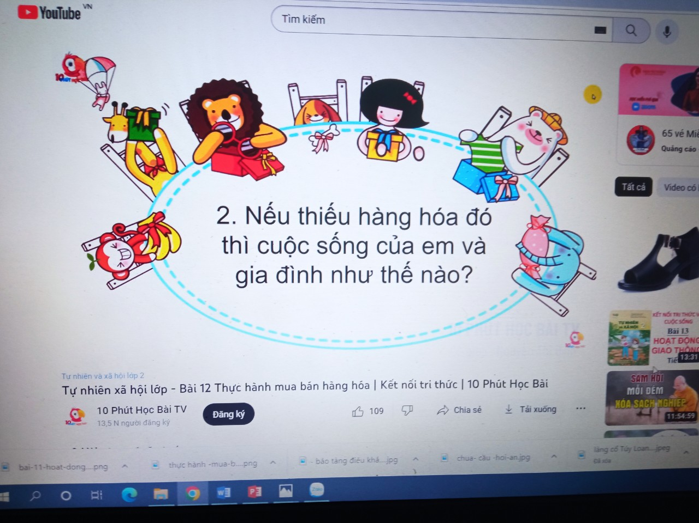

Slide 13
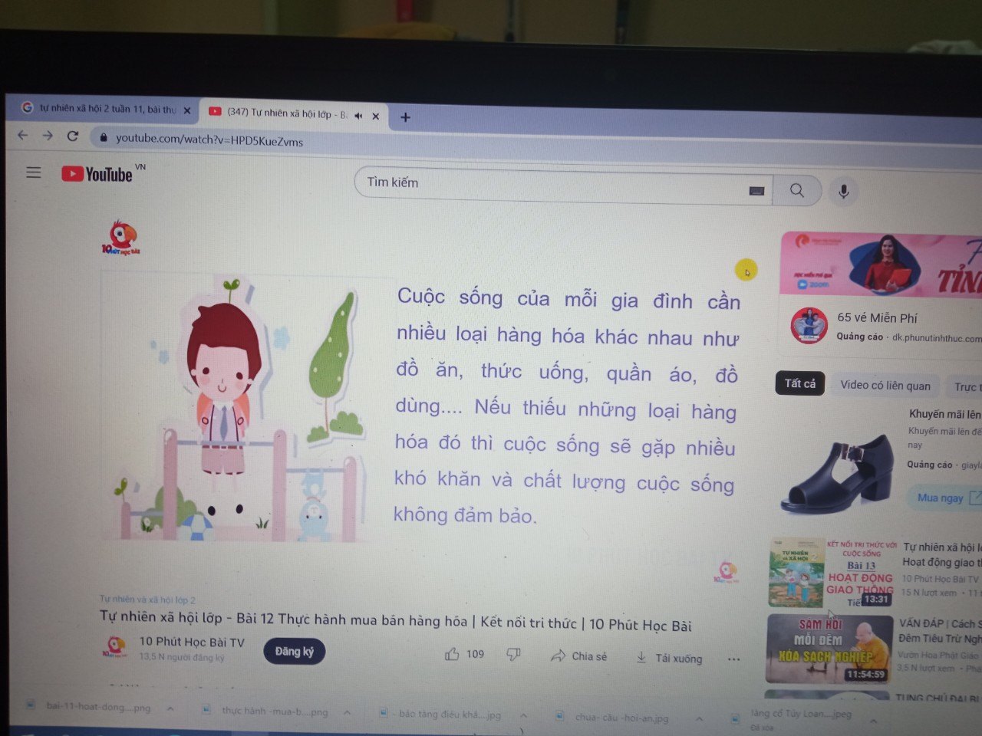

Slide 14
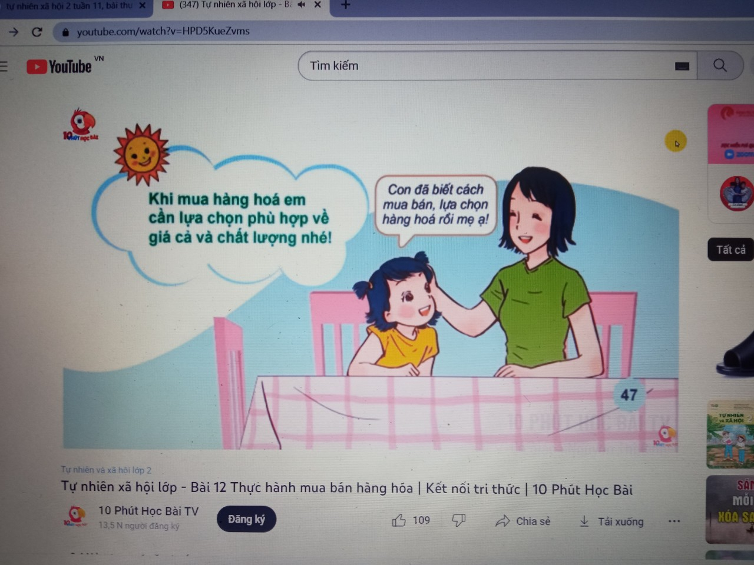

Slide 15


Đố vui: Đoán tên đồ vật

Slide 16
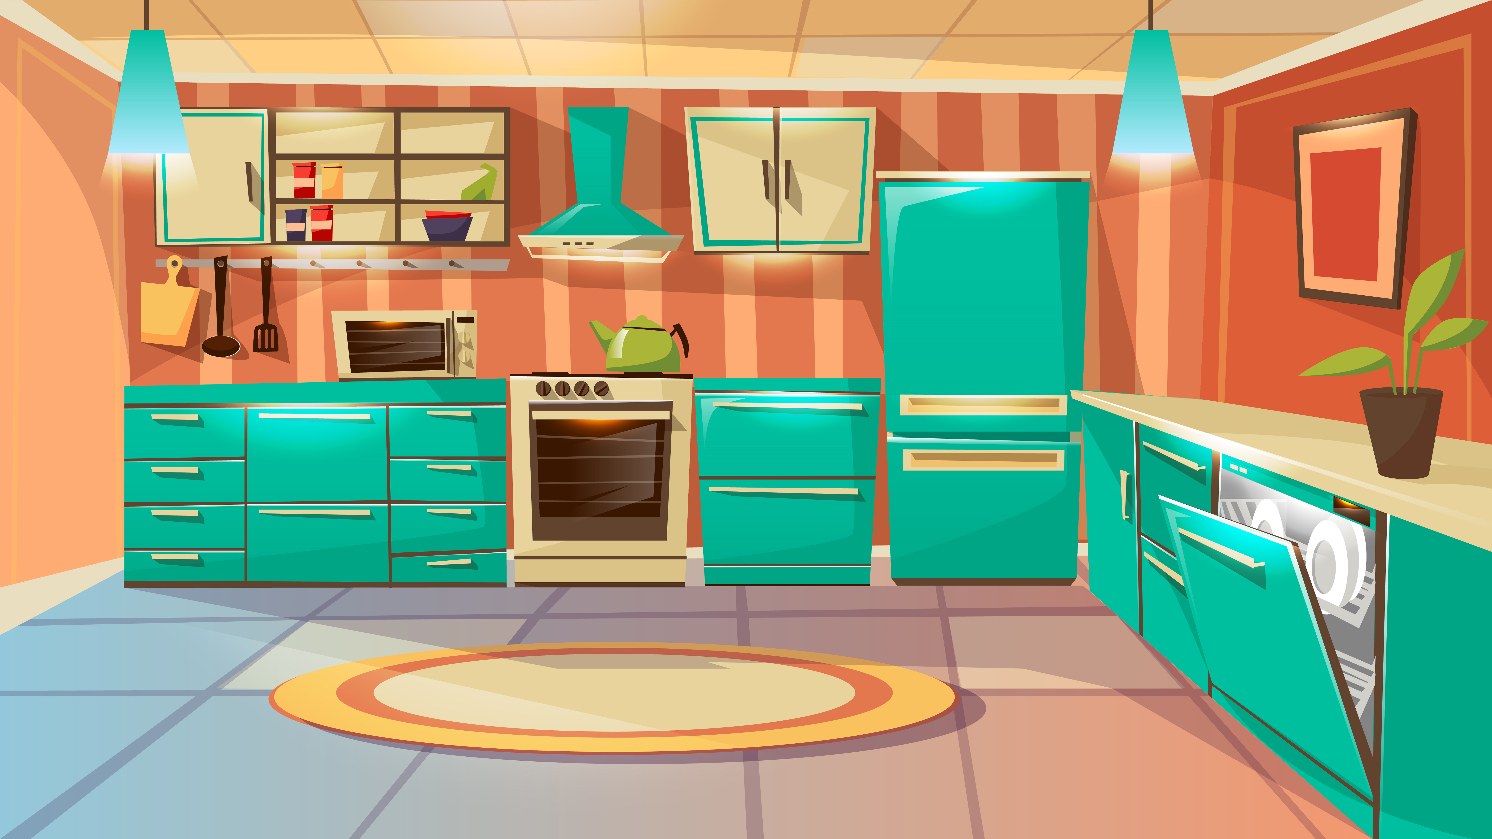




CÂU HỎI:
      Nhỏ hơn hạt thóc
      Trong ngọc trắng ngà
      Khắp muôn vạn nhà
      Ai ai cũng có
      - Là hạt gì?
ĐÚNG
Hạt gạo
SAI
Hạt sen
SAI
Hạt đỗ
Hạt vừng
SAI

Slide 17
CÂU HỎI:
    Có cánh, không biết bay
    Chỉ quay như chong chóng
    Làm gió xua cái nóng
    Mất điện là hết quay.
    - Là gì?
ĐÚNG
SAI
Cái quạt điện
Cái tủ lạnh
SAI
Cái ti vi
SAI
Cái điều hòa

Slide 18
CÂU HỎI:
    Để nguội thì lỏng
    Đun nóng thì đông,
    Một bụng mà có hai lòng,
    Một thân mà có hai vùng nhỏ to
    - Là gì?
ĐÚNG
SAI
Quả trứng
Quả bóng
SAI
Quả cam
SAI
Quả táo

Slide 19
Tròn vành vạch trắng phau phau,
Ăn no tắm mát rủ nhau đi nằm
Là cái gì?
Cái đũa
Cái thìa
Bát ăn cơm
Cái nồi

Slide 20
      Ông Táo bà Táo,
      Không áo không quần,
      Đốt cháy khí thần,
      Nước sôi lục bục
      - Là cái gì?
Cái nồi
Cái quạt
Bếp ga
Cái bật lửa

Slide 21

XIN CHÂN THÀNH CẢM ƠN
QUÝ THẦY CÔ GIÁO VÀ CÁC EM

